Slide 1
纸质小测：编写一个类Circle类
有一个private静态成员$count，记录当前类的对象个数
有一个常量成员PI，设置PI的值为3.142
有一个保护成员$radius，记录半径
编写适当的方法设置或获取类对象个数
编写方法计算圆的面积圆周长公式为π*r^2）
创建2个Circlel类的对象，并在浏览器输出每个圆的面积
输出Circle类共创建了多少个对象

Slide 2
第8章 PHP面向对象（二）

Slide 3
本节内容
继承
接口
抽象类
几个特殊方法

Slide 4
本节内容
继承
接口
抽象类
几个特殊方法

Slide 5

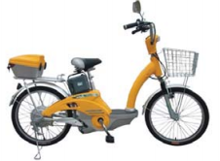
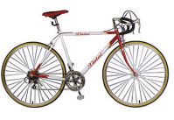
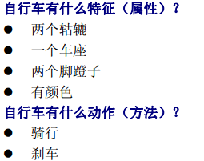
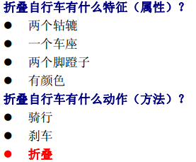
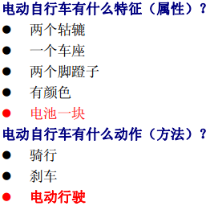
现实中的“继承”
显然，这种描述方式，存在大量重复性数据。

Slide 6
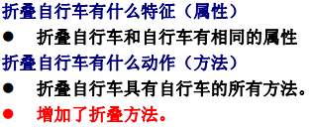

现实中的“继承”
这种描述方法，实现了“自行车”描述的重用；换句话说，只要为“折叠自行车”或“电动自行车”扩展一些属性或方法，即实现这两类对象的描述。

Slide 7
继承简介
继承：就是实现类的重复利用。
通过“继承”一个现有类，可以使用已定义类中的方法和属性。
被“继承”的类称为“父类”，或称之为“超类”、“基类”。
继承而产生的类称为“子类”，或称之为“派生类”。
由于“继承”是在原有类的基础上，扩展了一些功能，因此有时候“继承”也称之为“扩展”。

Slide 8
继承基本语法
PHP继承的基本语法：
class 子类名 extends 父类名 { …… }

Slide 9
练习c8_4.php
创建Student类，继承Person类
为Student类添加两个私有属性学校、学号，并在构造函数里初始化这两个值
为Student类添加方法：获取学号。
$s1是由Student创建的对象
输出$s1的年龄
改进Student类的getAge方法，输出形式：张三今年19岁。

Slide 10
继承原则
父类的public或protected成员可以被子类直接访问，private成员不能被子类访问（但是已经被继承）。
子类继承父类时，会自动包含父类的所有成员；子类可以定义自己的成员属性和成员方法，实现“扩展”类功能目的。

Slide 11
继承原则
若子类含有与父类同名的成员，将会自动覆盖父类的成员。
子类的同名成员权限修饰符不能比父类更严格。
子类中可以使用 parent:: 形式显式地访问父类的成员。
若父类某一个成员阻止被子类继承，可以添加 final 关键字。
若某个类阻止被其它类继承，也需添加final

Slide 12
继承原则
在PHP中，一个类只能继承自一个父类（单继承）
优点：类结构清晰、便于代码维护
缺点：多继承现实世界中不容易处理

Slide 13
本节内容
继承
接口
抽象类
几个特殊方法

Slide 14
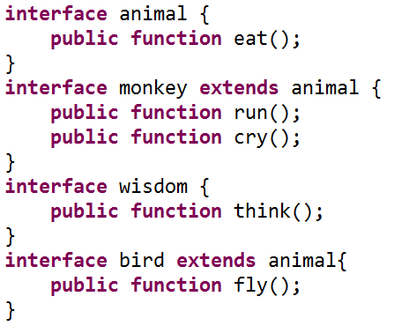
定义接口
c8_5.php

Slide 15
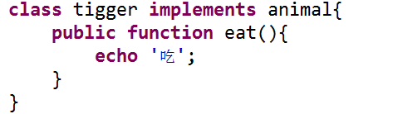
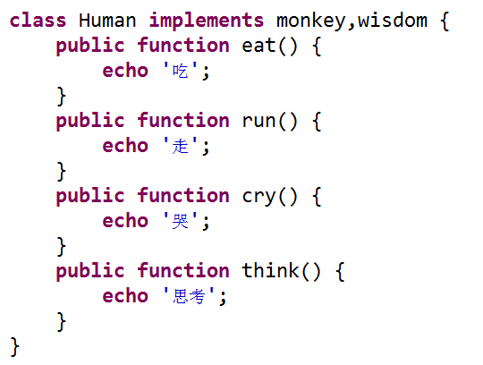
实现接口

Slide 16

接口
PHP不支持多继承，可以使用接口模拟多继承
接口：一类具有共同性实体的约束规范
定义一个接口（interface）
接口中只能定义方法的原型和公用常量，不能定义属性
实现接口的类必须实现接口中定义的所有方法

Slide 17
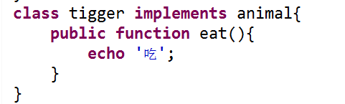
接口
实现一个接口：使用implements关键字
一个类可以继承多个接口，如

Slide 18
接口
接口不能被实例化
接口没有数据成员
接口没有构造函数和析构函数
一个类可以同时继承多个接口
接口中，不能实现具体的方法，只能在继承该接口的类中实现

Slide 19
本节内容
继承
接口
抽象类
几个特殊方法

Slide 20
抽象类
抽象类为继承该类的子类定义规范
抽象类不能被实例化，只能由子类继承，然后在子类中完成具体功能。
抽象类中至少要有一个抽象方法

Slide 21
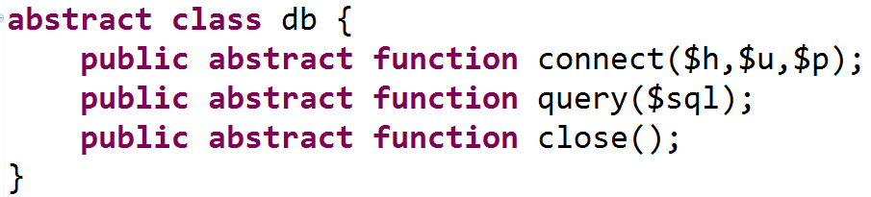
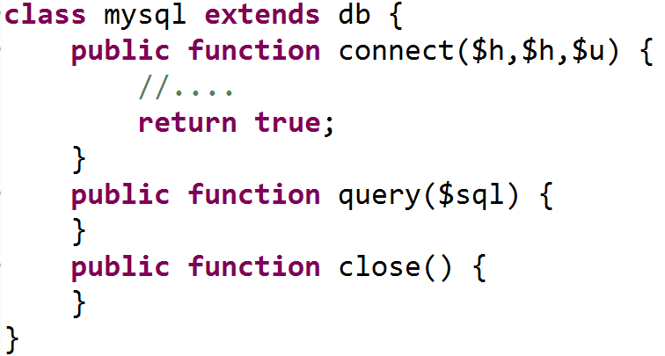
抽象类
c8_6.php

Slide 22
本节内容
继承
接口
抽象类
几个特殊方法

Slide 23
几个特殊方法
__get() 与__set()
__call()
__autoload()

Slide 24
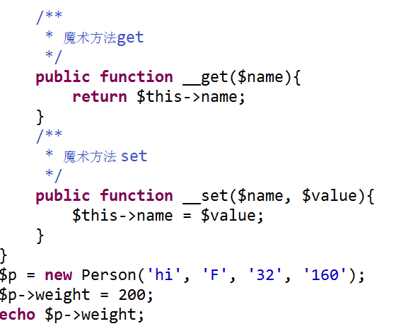
__get与__set()
在程序打算获取或设置对象的未定义属性时调用
c8_7.php

Slide 25
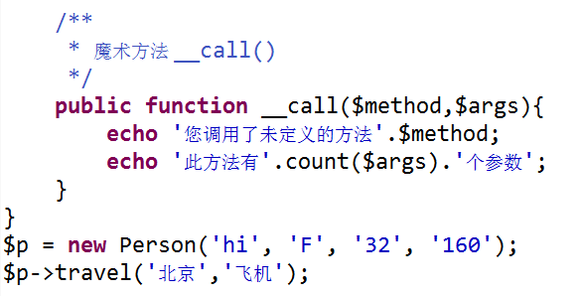
__call
处理类内未定义的方法

Slide 26
__autoload()
第一次引用一个类时调用该方法
Person.class.php与c8_8.php

Slide 27
本章内容回顾
子类继承父类时，会自动包含父类的所有成员
子类可以定义自己的成员属性和成员方法，实现“扩展”类功能目的。
若子类含有与父类同名的成员，将会自动覆盖父类的成员。
子类中可以使用 parent:: 形式显式地访问父类的成员。
一个类可以继承多个接口
抽象类至少要有一个抽象方法。

Slide 28
本章内容回顾
几个特殊方法的应用
__get() 与__set()
__call()
__autoload()

